Slide 1
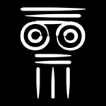
Loss function, metriche e hyperparameters opt

Slide 2
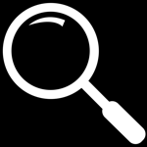
Quale loss function scegliere?
Il primo obiettivo del nostro lavoro è stato determinare quale loss function fosse più adatta al nostro problema.

Slide 3
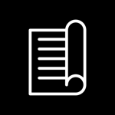
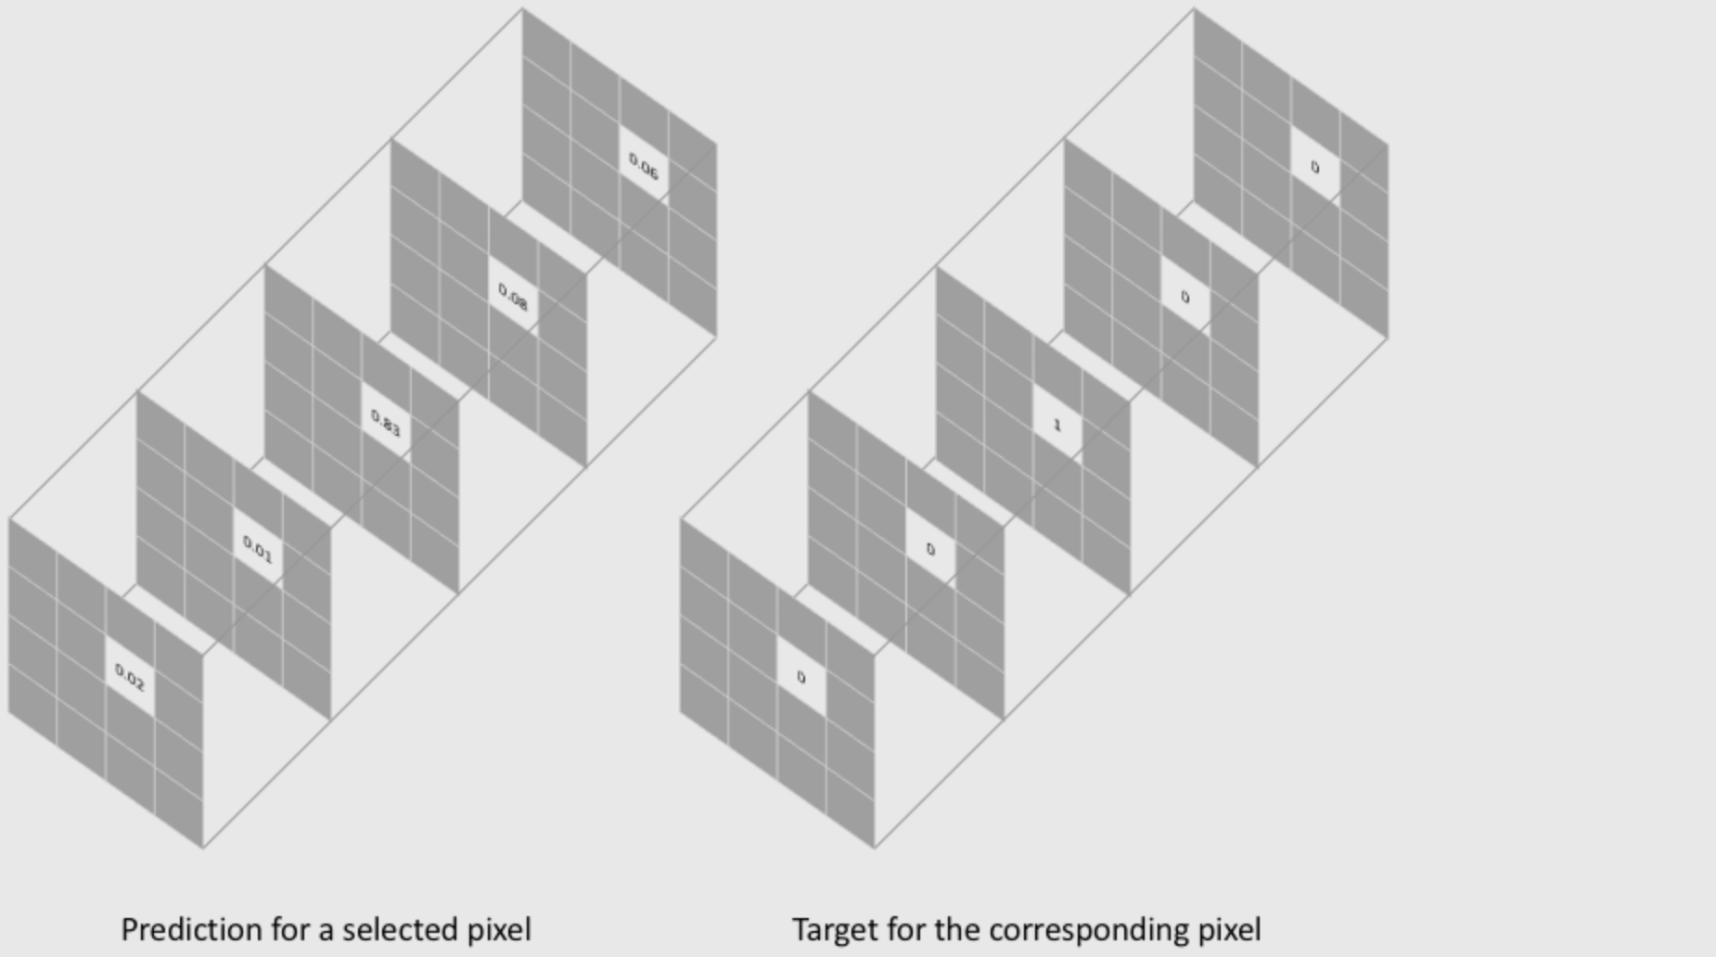
Cross entropy loss
Poiché la cross entropy valuta le previsioni di classe per ciascun vettore di pixel singolarmente e quindi fa una media su tutti i pixel, stiamo essenzialmente affermando un apprendimento uguale per ogni pixel dell'immagine. Questo può essere un problema se le varie classi hanno una rappresentazione sbilanciata nell'immagine, poiché l'allenamento può essere dominato dalla classe più diffusa..

Slide 4
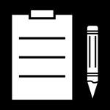
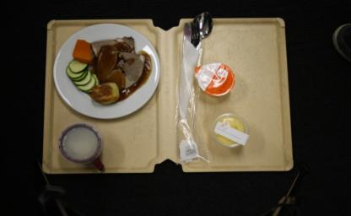
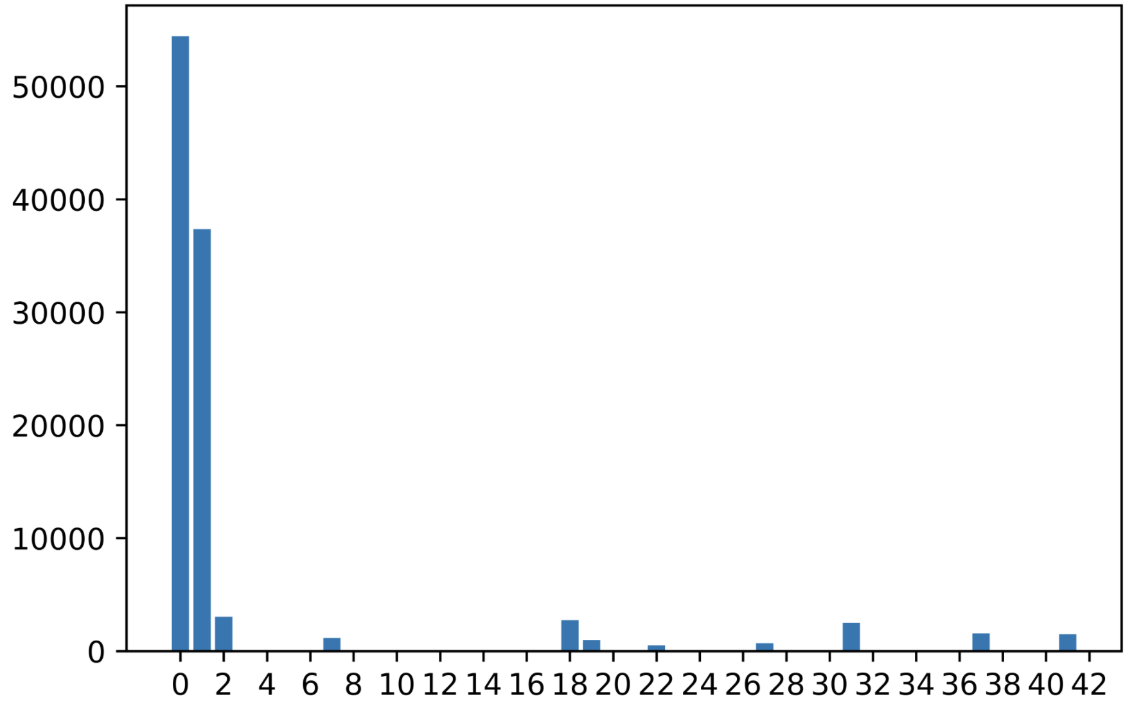
Analizziamo i dati: un campione
Immagine campione del dataset
Class pixels frequency

Slide 5
Quale alternativa utilizzare
?
Intuitivamente: massimizzare l’overlapping delle regioni di pixel predette.
Perché non utilizzare una loss function che mappi bene questo concetto?

Slide 6
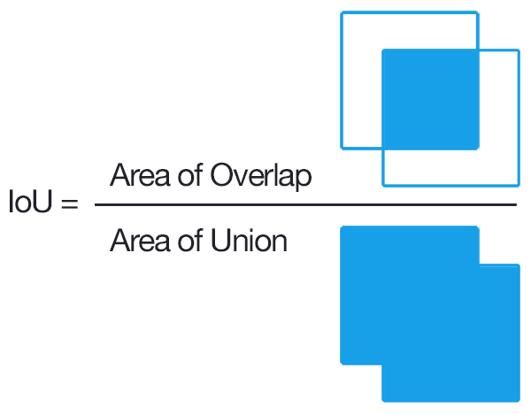
Iou – jaccard index loss
La Intersection over Union (IoU), indicata anche come indice di Jaccard, è essenzialmente un metodo per quantificare la percentuale di sovrapposizione tra la maschera target e il nostro risultato di predizione.

Slide 7
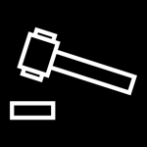

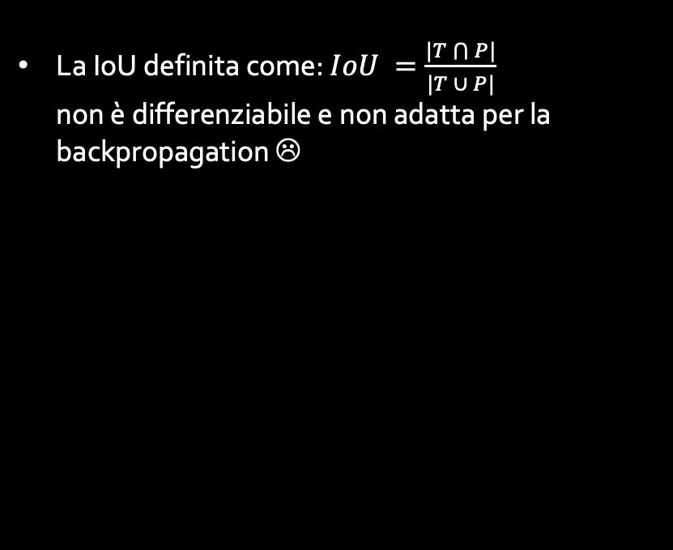
Problematiche & soluzioni
La IoU definita come: $IoU =\frac{|T\bigcap{P}|}{|T ∪ P|}$ non è differenziabile e non adatta per la backpropagation ☹
Possiamo utilizzare un’approssimazione di questa quantità per rendere differenziabile questa funzione: $IoU^{′}= \frac{|T∗P|}{|T+P−T∗P|}$ $→JaccardLoss=1−IoU′$
T ∗ P è la moltiplicazione degli elementi di T e P. Ciò fornisce un'approssimazione di intersezione dando la probabilità di $P_{x}$ quando $T_{x}$è 1 e dando 0 altrimenti.
Come loss function il suo valore massimo è pari ad 1 mentre il minimo deve avvicinarsi a 0
Ref: https://www.ai.rug.nl/~mwiering/GROUP/ARTICLES/DNN_IOU_SEGMENTATION.pdf
Notes:
Nel lavoro affermano che le operazioni di intersezioni e unione (quel set di simboli non sono differenziabili) Anche se ricordi scriverlo non fa male: differenziabile è più forte di derivabile: derivabilità + continuità
Nel lavoro affermano che per potere applicare come loss function questa misura T e P dovrebbero essere o 1 o 0; ma P è la probabilita in uscita ad esempio da una sigmoide

Slide 8


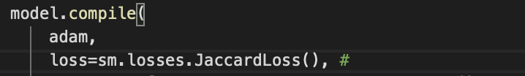
Loss function design
Keras non implementa direttamente la IoU loss function ☹
Una possibilità sarebbe quella di implementarla from scratch, ma…

Slide 9

alternative
Altra popolare loss/metrica è la DICE: $\frac{2 |A∩B|}{\left|A\right|+|B|}$ ;
Empiricamente la Jaccard Loss ci ha restituito risultati migliori!
Notes:
Considerata una semimetrica dato che non soddisfa la disuguaglianza triangolare
Legame con IoU: IoU = S/(2-S) dove S = dice coeff
Legame tra dice e F1 score => dice = f1
(F₁ score) is the harmonic mean of precision and recall:
2* precision * recall/(precision+recall) [focalizzata su true positive e false negative]
Precisione = true P / false P + true P
Recall = true P / false N + true P

Slide 10
Metriche
La definizione delle metriche è stato un altro punto fondamentale della nostra progettazione: L’osservazione e utilizzo di metriche errate potrebbe portare ad una valutazione ingenua delle prestazioni!

Slide 11
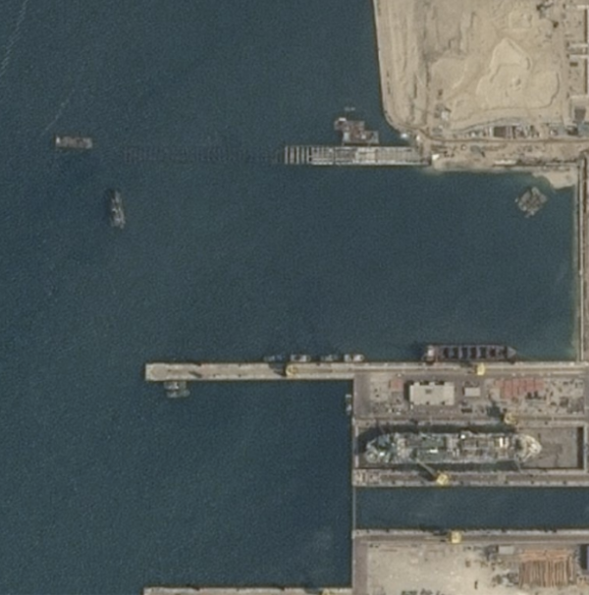
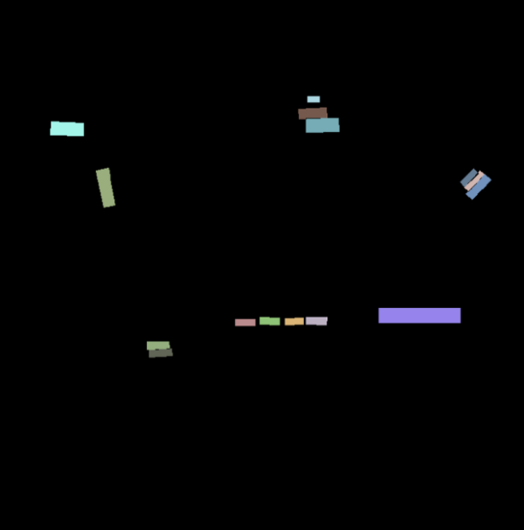
Un esempio
Immagine da segmentare
Ground Truth

Slide 12


Un esempio
Se avessi un modello con una pixel accuracy del 95% mi aspetterei delle buone prestazioni, ma il risultato potrebbe essere questo: $↓$

Slide 13
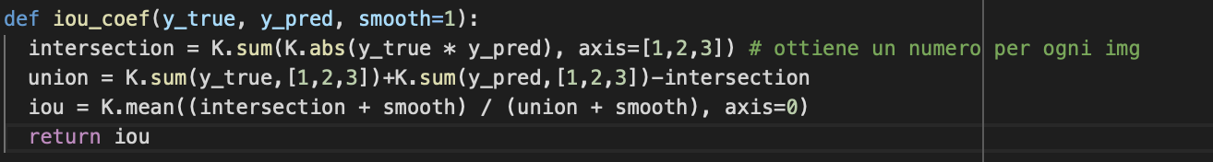
IntersectION over union
La metrica che abbiamo scelto per avere una valutazione più veritiera dei modelli è stata la IoU
In questo caso abbiamo creato una nostra implementazione della metrica sfruttando la libreria numpy per la prototipazione in locale ed una volta ottenuto il risultato abbiamo ‘traslato’ l’implementazione sulle api messe a disposizione da Keras.
Tale metrica è stata inoltre sfruttata per salvare il modello migliore durante l’addestramento mediante le Callbacks API messe a disposizione da Keras.

Slide 14
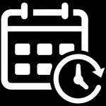
workflow
Metriche
Hyperparameter optimization STUB
Loss

Slide 15
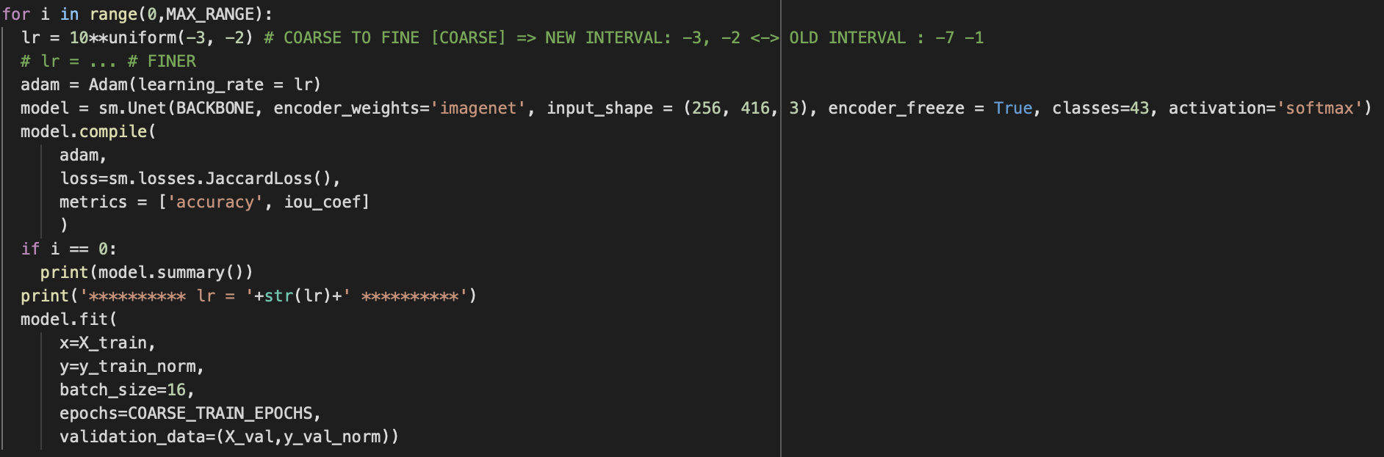
Coarse to fine Learning rate optimization

Slide 16
What’s next?
Unet
PSP-net
VGG

